Slide 1
МИНИСТЕРСТВО НАУКИ И ВЫСШЕГО ОБРАЗОВАНИЯ РОССИЙСКОЙ ФЕДЕРАЦИИ МОСКОВСКИЙ ГОСУДАРСТВЕННЫЙ ТЕХНИЧЕСКИЙ УНИВЕРСИТЕТ им. Н.Э.Баумана КАФЕДРА ПРОЕКТИРОВАНИЕ И ТЕХНОЛОГИЯ ПРОИЗВОДСТВА ЭЛЕКТРОННОЙ АППАРАТУРЫ Отчет о выполнении практического задания №4 «Сортировка подсчётом. Быстрая сортировка» Выполнили: студенты группы ИУ4-23Б Якимов П.Н.
Турчинский Н.А.
Крюкова А.К.
Денисов В.А.
Горбунов З.И.
Проверил: Казаков В.В. Москва, 2022 г.

Slide 2
Цель работы: изучить сортировку подсчётом и быструю сортировку
Задание:
Описать алгоритмы сортировок.
Привести блок-схему сортировок.
Оценить плюсы и минусы данных сортировок.

Slide 3
Сортировка подсчётом
(Counting sort)

Slide 4
Сортировка подсчётом (Counting sort)
Описание: Сортировка подсчётом - алгоритм сортировки, в котором используется диапазон чисел сортируемого массива для подсчёта совпадающих элементов. Применение сортировки подсчётом целесообразно лишь тогда, когда сортируемые числа имеют диапазон возможных значений, который достаточно мал по сравнению с сортируемым множеством.
Алгоритм сортировки состоит из следующих шагов:
• Просмотр исходного массива и подсчет количества элементов в этом массиве (количество сохраняется во вспомогательном массиве).
• Просмотр вспомогательного массива и запись элементов в отсортированном порядке.

Slide 5
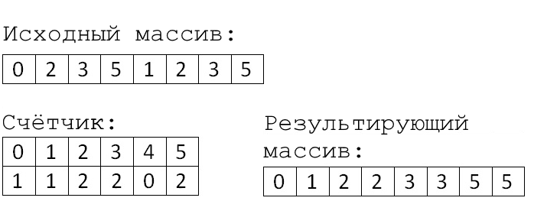
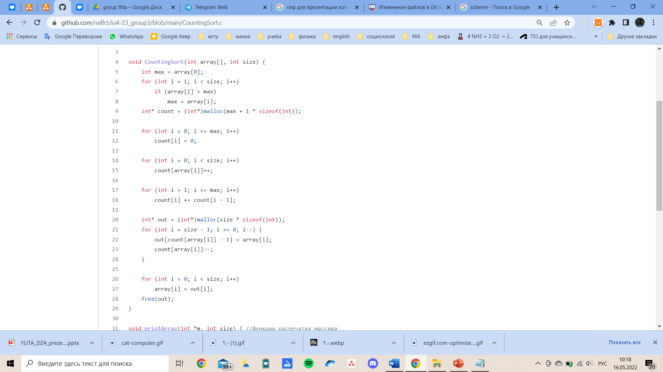
Сортировка подсчётом (Counting sort)
Код алгоритма сортировки подсчётом:

Slide 6
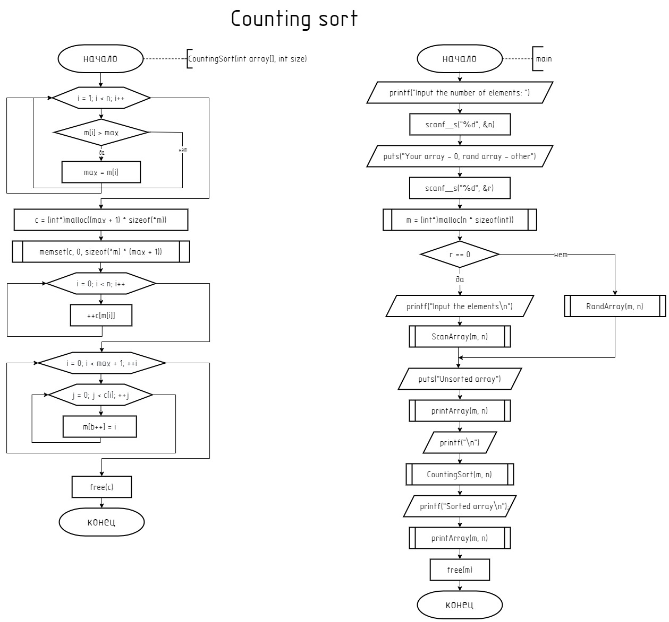
Сортировка подсчётом (Counting sort)
Блок-схема
алгоритма
сортировки
подсчётом:

Slide 7
Сортировка подсчётом (Counting sort)
Оценка сложности:
• Временная сложность: Усреднённый случай (при относительно небольшом диапазоне чисел и большом количестве входных данных) - O(n+k)
• Пространственная сложность: O(k)
Плюсы:
• Применять данную сортировку целесообразно, когда имеется большое количество элементов массива с заданным небольшим верхним пределом.
Минусы:
• Будет сортировать только при условии, что верхняя граница элементов не слишком большая.
• Есть менее затратные сортировки.
• Малая распространенность.

Slide 8
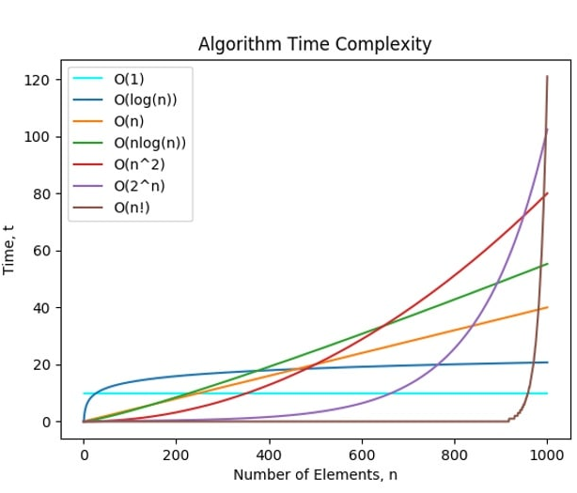
Сортировка подсчётом (Counting sort)
Оценка временной сложности:

Slide 9
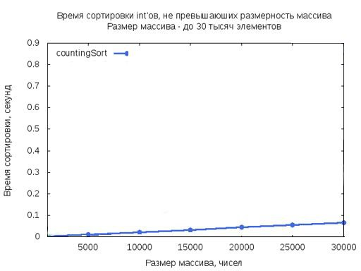
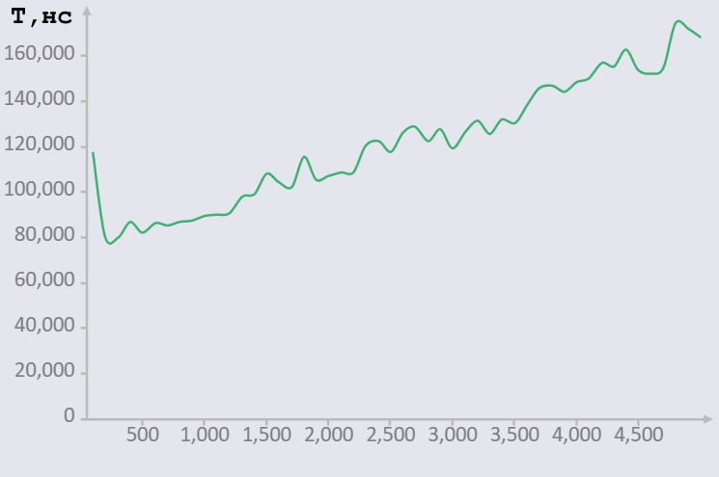
Сортировка подсчётом (Counting sort)
Зависимость времени обработки от величины массива:

Slide 10
Быстрая сортировка (Quicksort)

Slide 11
Быстрая сортировка (Quicksort)
Описание: Быстрая сортировка - один из самых быстрых известных универсальных алгоритмов сортировки массивов.
Алгоритм состоит из трёх шагов:
• Выбрать из массива любой элемент, называемый опорным. От выбора опорного элемента не зависит корректность алгоритма, но в отдельных случаях может сильно зависеть его эффективность.
• Сравнить все остальные элементы с опорным и переставить их в массиве так, чтобы разбить массив на три непрерывных отрезка, следующих друг за другом: «элементы меньшие опорного», «равные» и «большие».
• Для отрезков «меньших» и «больших» значений выполнить рекурсивно ту же последовательность операций, если длина отрезка больше единицы.

Slide 12
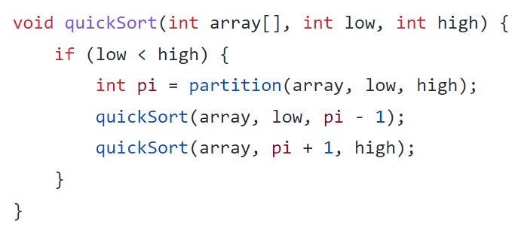
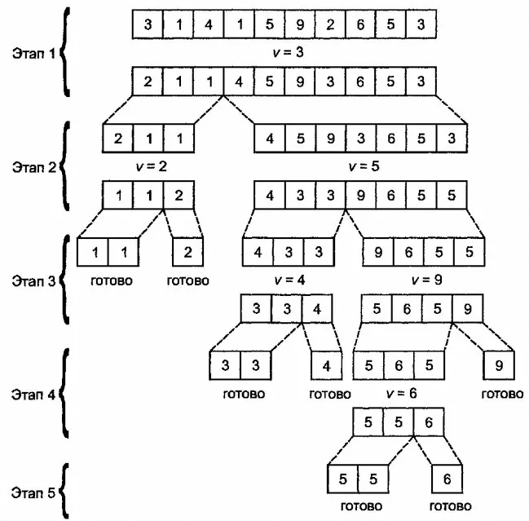
Быстрая сортировка (Quicksort)
Код алгоритма быстрой сортировки:

Slide 13
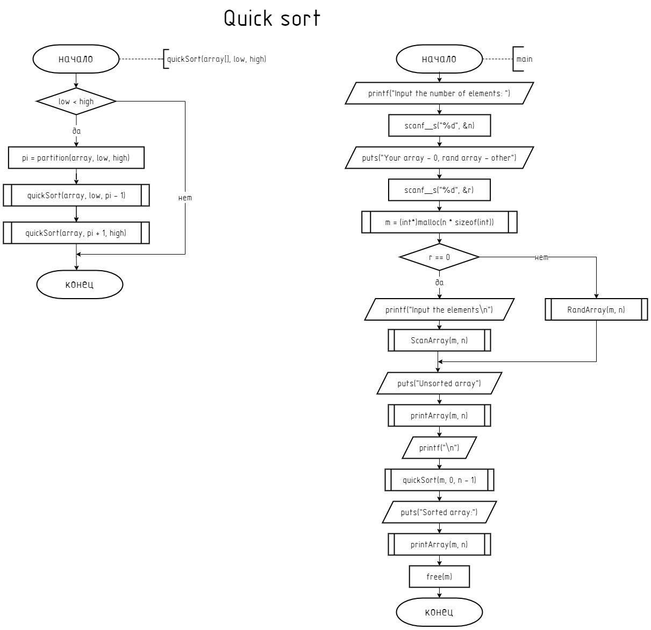
Быстрая сортировка (Quicksort)
Блок-схема алгоритма быстрой сортировки:

Slide 14
Быстрая сортировка (Quicksort)
Оценка сложности:
• Временная сложность: Лучший случай - О(n*log n)
Худший случай - О(n^2)
Усреднённый случай - О(n*log n)
• Пространственная сложность: О(log n)
Плюсы:
• Один из самых быстродействующих (на практике) из алгоритмов внутренней сортировки общего назначения.
• Допускает эффективную модификацию.
• Работает на связных списках и других структурах с последовательным доступом, допускающих эффективный проход как от начала к концу, так и от конца к началу. Минусы: • Сильно деградирует по скорости [до О(n^2)] и может привести к исчерпанию памяти в худшем случае при неудачных входных данных.

Slide 15
Сортировка подсчётом (Counting sort)
Оценка временной сложности:

Slide 16
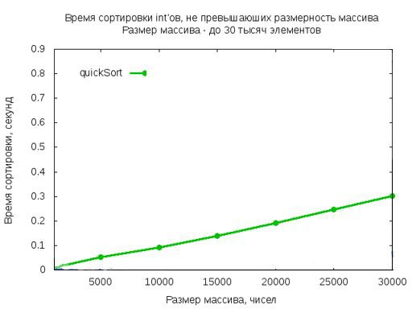
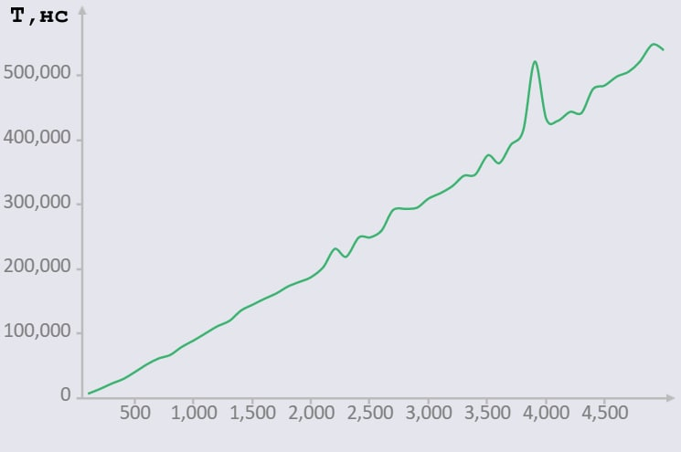
Быстрая сортировка (QuickSort)
Зависимость времени обработки от величины массива:

Slide 17
Выводы:
Сортировка подсчётом представляет собой простейший способ сортировки массива за линейное время и в особенности эффективен для упорядочивания больших массивов с малым разбросом значения, устойчив, используется как подпрограмма поразрядной сортировки. Однако данный алгоритм неэффективен на большом диапазоне значений элементов и малом размере массива.
Быстрая сортировка представляет собой универсальный, лёгкий для написания, модифицируемый алгоритм упорядочивания массивов. Однако он неустойчив, при неудачных входных данных значительно замедляется и может привести к исчерпанию памяти.

Slide 18
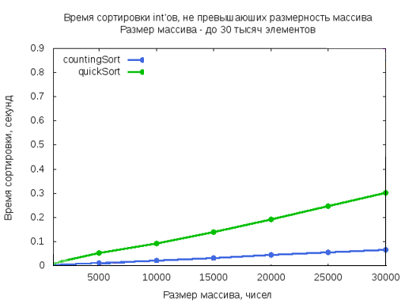
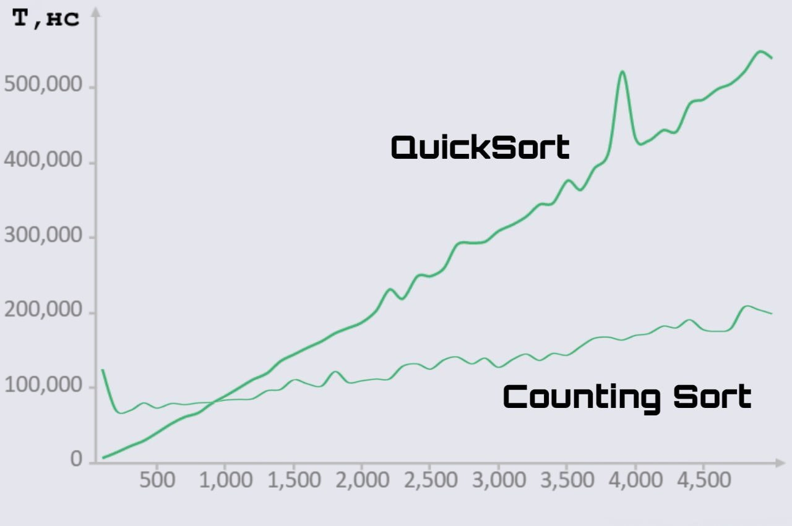
Сравнение зависимостей времени обработки от величины массива в двух случаях:

Slide 19
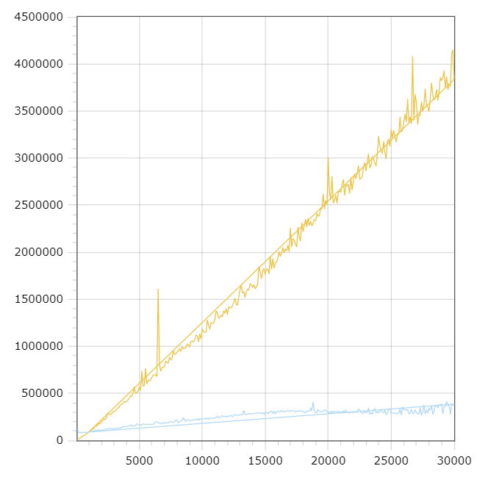
Сравнение зависимостей времени обработки от величины массива в двух случаях:

Slide 20
Спасибо за внимание!

